Slide 1

VA:
Построение обучаемого алгоритма для анализа формулировок образовательных и карьерных целей

Slide 2

Содержание:
Постановка задачи
Дизайн решения. Подход
Продуктовый подход
Команда

Slide 3
Постановка задачи
Дизайн решения. Подход
Продуктовый подход
Команда

Slide 4
Постановка задачи
Задача участников хакатона: построить алгоритмизированный механизм оценки текстовых формулировок цели человека на предмет соответствия критериям SMART, областям образования или карьеры, уровню абстрактности и тематической области.
Что ожидается:
Решение представляет собой обучаемый алгоритм, способный:
выявлять “шум” в формулировках (случайные слова, слишком короткие слова, тестовые прохождения и т.п.);
определять, насколько заявленная человеком цель соответствует имеющимся критериям SMART;
определять, относится ли заявленная человеком цель к образованию или карьере;
определять, насколько заявленная человеком цель является абстрактной;
определять, к какой тематической области относится заявленная человеком цель.

Slide 5
Постановка задачи
Дизайн решения. Подход
Продуктовый подход
Команда

Slide 6
Упрощение задачи. Суть подхода
SMART
Конкретность
Достижимость
Ограниченность во времени
Образование или Карьера
Образование
Карьера
Абстрактность
Конкретность
Предметность
Абстрактность
Тематическая область
Искусство
Знания
Hard skills
Soft skills
Субъективизация
Инструменты/Прикладное
Здоровье
Привычки
Фиксация
Общество/Семья
Карьера
Суть подхода в тезисах
5 задач => 19 подзадач
Устранение «шума» не самостоятельная, а сквозная задача. Решается на этапе feature engineering, NLP
Каждая задача решается как задача бинарной класификации
Для каждой задачи применяется стек из 3х алгоритмов
Алгоритмы голосуют, определяется «победитель»
Задачи решаются последовательно, образуя конвейер
Результат работы алгоритмов может быть использован в качестве входных данных для иных продуктовых фич

Slide 7
Подготовка данных. Feature Engineering.
Для построения моделей использовались только размеченные данные
В базовом сценарии дополнительной чистки данных не производилось. Был реализован универсальный подход, который принимает в расчёт все значимые текстовые поля.
В одном из экспериментальных сценариев в песочнице «съехавшие» текстовые значения были исправлены – значительной прибавки в точности работы алгоритмов отмечено не было
На этапе feature engineering были удалены поля, отвечающие за описание респондента. Это было сделано по следующим соображениям:
Сам текст и текстовые фичи важнее контекста, который может ввести в заблуждение
Много пропущенных данных
Продукт не подразумевает ввода пользователем персональных данных

Slide 8
Удалили (после merge):
goal_id
goal_form_id
goal_form_num
goal_sex
goal_age
goal_city
goal_education
goal_activity
goal_job
label_id
label_form_id
label_user_id
label_goal_id
label_num
label_questions label_custom_question label_with_context
Создали:
are_first_steps_known – известны ли первые шаги (0, 1)
is_time_certain – ограничена ли цель во времени (0, 1)
is_certainly_imagined – чётко ли она представляется (0, 1)
are_obstackles_expected – есть ли препятствия (0, 1)
name_type – конкатенация goal_name и goal_type
goal_domain_no_noise – goal_domain, очищена от служебных частей речи, приведена к начальной форме
name_type _no_noise - name_type, очищена от служебных частей речи, приведена к начальной форме
goal_domain_mean_pos – goal_domain, только NOUN, VERB, NUMR, ADJF, приведена к начальной форме
name_type_mean_pos – name_type, только NOUN, VERB, NUMR, ADJF, приведена к начальной форме
topic_words – количество слов goal_domain
goal_words – количество слов в name_type
topic_letters - количество букв goal_domain
goal_letters - количество букв в name_type
topic_aver_word_len – средняя длина слова goal_domain
goal_aver_word_len - средняя длина слова name_type
goal_verbs_counter – количество VERB в name_type
goal_nouns_counter – количество NOUN в name_type
goal_numr_counter – количество NUMR в name_type
goal_adj_counter - количество ADJF в name_type
goal_digit_counter - количество цифр в name_type
goal_weight – вес цели с учётом частоты встречаемости слов
is_questioned – задавали ли эксперты уточняющие вопросы
Модифицировали:
label_abstraction_level

Slide 9
NLP. Удаление шума
В качестве рабочей модели удаления шума из текстовых данных использовался следующий подход:
Приведение текста к нижнему регистру
Удаление и замена спец. символов. Удаление лишних пробелов
Проверка на наличие стоп-слов из библиотеки nltk
Выборка значимых частей речи (NOUN, VERB, ADJF, NUMR)
Приведение слов к начальной форме (лемматизация)
Оценка веса текстовых значений с учётом частоты встречаемости (добавлена в качестве фичи)
Перспективные направления подавления шума:
Предварительная разметка текста на «spam» и «ham» (отчасти решается пп. 3, 4, 5)

Slide 10
Используемые алгоритмы (базовый сценарий)
SMART
Конкретность xgboost (фичи), xgboost (векторы слов), CNN (векторы слов)
Достижимость мэппинг с полем «Видите ли препятствия?»
Ограниченность во времени xgboost (фичи), xgboost (векторы слов), CNN (векторы слов)
Образование или Карьера
Образование CNN (векторы слов)
Карьера xgboost (векторы слов), CNN (векторы слов), thesaurus (LDA)
Абстрактность
Конкретность xgboost (фичи), xgboost (векторы слов), CNN (векторы слов)
Предметность xgboost (фичи), xgboost (векторы слов), CNN (векторы слов)
Абстрактность по остаточному принципу
Тематическая область
Искусство xgboost (векторы слов), CNN (векторы слов), thesaurus (LDA)
Знания xgboost (векторы слов), CNN (векторы слов), thesaurus (LDA)
Hard skills xgboost (векторы слов), CNN (векторы слов), thesaurus (LDA)
Soft skills xgboost (векторы слов), CNN (векторы слов), thesaurus (LDA)
Субъективизация xgboost (векторы слов), CNN (векторы слов), thesaurus (LDA)
Инструменты/Прикладное xgboost (векторы слов), CNN (векторы слов), thesaurus (LDA)
Здоровье xgboost (векторы слов), CNN (векторы слов), thesaurus (LDA)
Привычки xgboost (векторы слов), CNN (векторы слов), thesaurus (LDA)
Фиксация xgboost (векторы слов), CNN (векторы слов), thesaurus (LDA)
Общество/Семья xgboost (векторы слов), CNN (векторы слов), thesaurus (LDA)
Карьера xgboost (векторы слов), CNN (векторы слов), thesaurus (LDA)

Slide 11
Используемые алгоритмы (финальный сценарий)
SMART
Конкретность xgboost (фичи), xgboost (векторы слов)
Достижимость мэппинг с полем «Видите ли препятствия?»
Ограниченность во времени xgboost (фичи), xgboost (векторы слов)
Образование или Карьера
Образование xgboost (фичи), xgboost (векторы слов)
Карьера xgboost (векторы слов)
Абстрактность
Конкретность xgboost (фичи), xgboost (векторы слов)
Предметность xgboost (фичи), xgboost (векторы слов)
Абстрактность по остаточному принципу
Тематическая область
Искусство xgboost (векторы слов)
Знания xgboost (векторы слов)
Hard skills xgboost (векторы слов)
Soft skills xgboost (векторы слов)
Субъективизация xgboost (векторы слов)
Инструменты/Прикладное xgboost (векторы слов)
Здоровье xgboost (векторы слов)
Привычки xgboost (векторы слов)
Фиксация xgboost (векторы слов)
Общество/Семья xgboost (векторы слов)
Карьера xgboost (векторы слов)

Slide 12
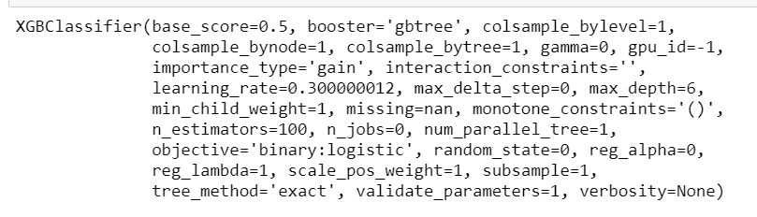
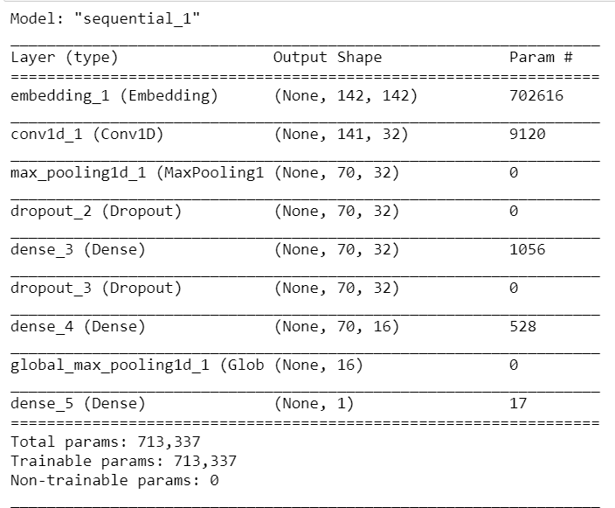
Более детальное описание использованных алгоритмов
XGBoost
CNN
LDA

Slide 13
Правила голосования. Оценка
Поскольку показатели качества работы алгоритмов для массива, в котором респонденты заполнили все поля (по сравнению с массивом, в котором заполнили толь goal name), выше, будем использовать их для прогнозирования в обоих сценариях (не будем делить исходный массив)
Поскольку показатели работы XGBoost и нейронных сетей практически одинаковы (даже с небольшим перевесом в сторону первого алгоритма), в продакшн мы не будем использовать нейронные сети. (+ важно принять в расчёт, что XGBoost модели занимают гораздо меньше памяти)
Поскольку во многих случаях качество прогнозов далеко от идеала, будем использовать ансамбль алгоритмов для прогнозирования. В базовом сценарии из прогнозов 3х алгоритмов выбирался самый частый. В продакшн итоговая оценка (1) бралась только если оба алгоритма прогнозировали 1. Для оценки тем использовались результаты XGBoost
Более подробно в файле algo_performance.xlsx

Slide 14
Деплоймент
Архитектура решения и используемые алгоритмы были отчасти продиктованы ограничениями бнсплатной учётной записи хост-провайдера Heroku. При развёртывании всех необходимых моделей и вспомогательных файлов сервис потребляет менее 500 мб RAM. Средний отклик работы сервера – 1-2 сек.
С учётом технической оснащённости заказчика алгоритм может быть изменён в обе стороны: как упрощения, так и усложнения. При наличии достаточных вычислительных мощностей возможно разворачивание в памяти моделей, построенных на нейронных сетях, в качестве дополнительного фактора при голосовании. В случае нехватке мощностей ансамбль алгоритмов может быть заменён на работу одиночно (наиболее точного) алгоритма.

Slide 15
Постановка задачи
Дизайн решения. Подход
Продуктовый подход
Команда

Slide 16
Рабочий прототип
https://smart-product.herokuapp.com/

Slide 17
Бизнес-взгляд на продукт
Дополнительные фичи:
Рекомендательная система тематических курсов, книг
(анализ входимости токенов goal_name + goal_domain в текстовый корпус описания курсов и книг)
SMART-тренажёр
(проверка соответствия введённой цели последовательностям из частей речи и наличию якорных слов)
3. Уточняющие вопросы от экспертов
(отдельный классификатор по текстовым векторам цели)
4. Полезные ссылки
Более подробно узнать и проверить, как работают фичи, можно с помощью прототипа

Slide 18
Рекомендательная система (Модуль recom_sys)
Word_Tokenizer:
Токенизатор удаляет всю пунктуация и возвращает список слов без нее. Аналог word_tokenize из NLTK.
get_recommendations:
Принимает набор данных книг и курсов. Внутри вызывает get_top_blocks_(books/courses).
Возвращает топ 5 курсов и топ 5 книг
get_format:
Производит отбор токенов по соответствию с определенными частями речи. Использует pymorphy2 для морфологического анализа.
Возвращает отфильтрованные токены.
get_list_counts_(books):
Принимает список токенов и данные для рекомендаций. Считает вхождения токенов по определенным элементам и умножает их на заранее выставленный вес.
Возвращает список вхождений токенов в формате [[“id”, 0], ....]
get_top_blocks_(books/courses):
Принимает набор токенов и данные для рекомендаций
Внутри вызывает get_list_counts_(books) и по возвращаемому списку производит сортировку
Возвращает топ 5 книг

Slide 19
SMART-тренажёр (Модуль checker)
Word_Tokenizer:
Токенизатор. Аналог word_tokenize из NLTK
get_tokens:
Использует pymorphy2. Перебирает слова после морфологического разбора и возвращает их части речи
name_checker:
Основной класс для проверки валидности введенной цели
Делает следующие проверки:
Вхождеждение морфологического состава строки в список морфологического состава размеченных верно целей
Вхождение слова в список стоп-слов
Вариативность строки(не состоит из одного элемента с многочисленным повторением)
Кол-во слов в строке
Наличие спец знаков
Наличие последовательности цифр
load_name_checker:
Загружает необходимые данные согласно указанному пути
Возвращает класс с методом is_correct_input_name

Slide 20
User scenario
Пользователь продукта любой человек, желающий что-то изменить в своей жизни, но не знающий, как это сделать и с чего начать. Интуитивно понимает, что начинать нужно с цели, и поэтому ищет подсказки в интернете
Попадая на сайт у пользователя есть следующие возможности:
Заполнить анкету и получить обратную связь о соответствии цели критериям SMART и другим меткам
Потренироваться в составлении целей на тренажёре
Получить рекомендации полезных курсов и книг согласно заявленной тематике цели
Ознакомиться со вспомогательными тематическими материалами и сервисами

Slide 21
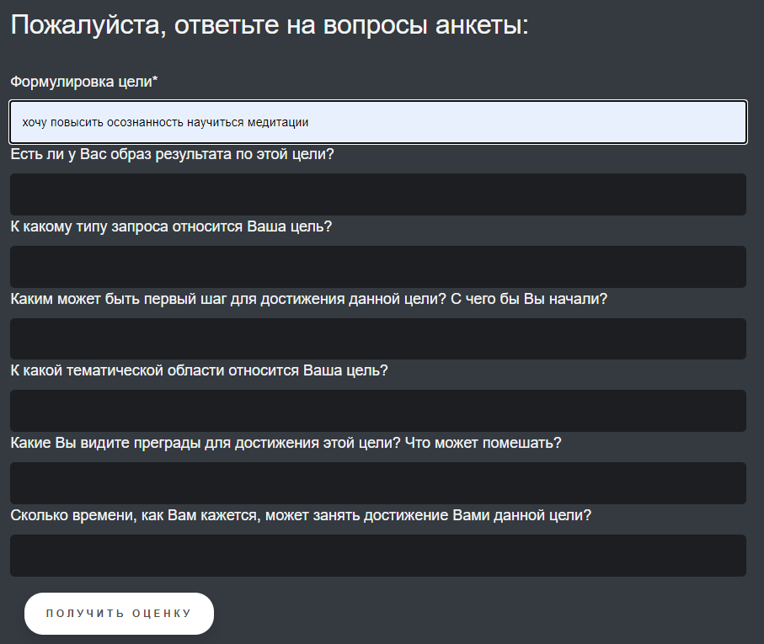
Стартовая страница

Slide 22
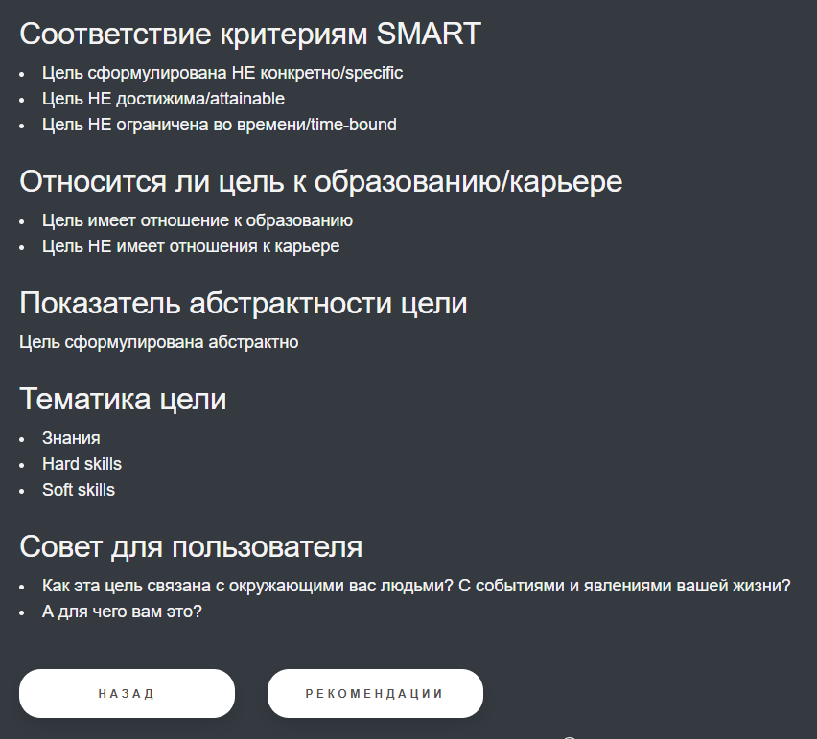
Анализ цели

Slide 23
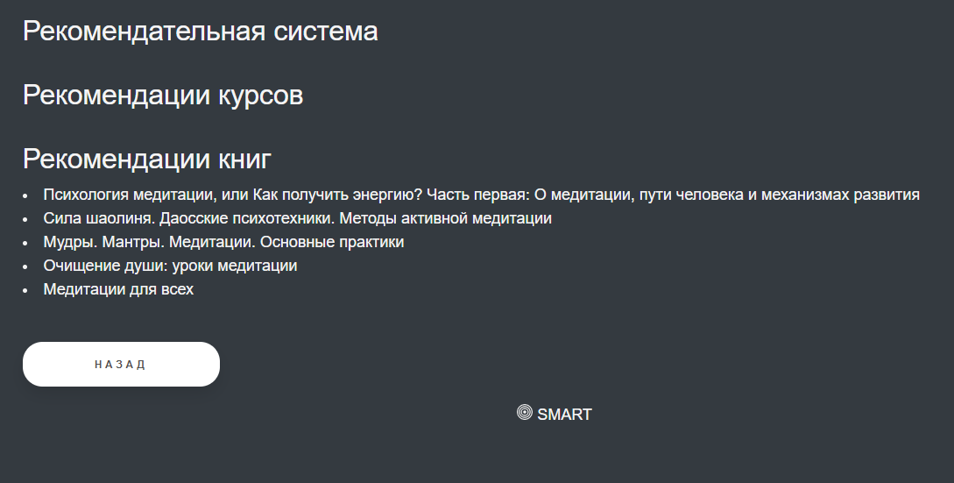
Рекомендации

Slide 24

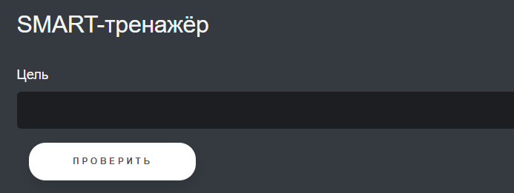
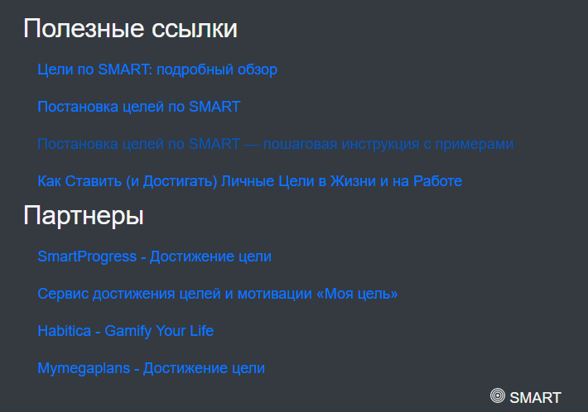
Другие полезные фичи

Slide 25
Постановка задачи
Дизайн решения. Подход
Основные результаты
Команда

Slide 26
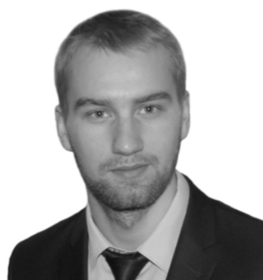


Наша команда
Вадим Полетаев
Максим Герасимов
Асмалика Баркенхоева

